Slide 1
Ókori görög történelem
Mohay Gergely
mohay.gergely@yahoo.com

Slide 2
Az előadások néhány témája
Ki számított kiváló embernek Homérosz korában?
Milyen politikai szerepe volt a delphoi jósdának vagy az athéni színháznak?
Lehetett-e valaki ateista az ókori Hellaszban?
Valóban zsarnokok voltak-e a türannoszok?
Mennyire különbözött az athéni és a spártai nők élete?
Miért bírálta Platón a demokráciát?
Olyan volt-e Spárta, amilyennek a modern filmekben látjuk?

Slide 3
Miért foglalkozunk a görög történelemmel?
A görög művészet alkotásainak mélyebb megértése és értékelése (irodalom, képzőművészet, építészet)
Az Újszövetség és a korai egyházatyák megértése
A sikerek okait megismerni: művészet, tudomány, politika (perzsák, gyarmatosítás, demokrácia)
Mindannyian görögök vagyunk, így a saját kultúránk alapjait, saját magunkat fogjuk megismerni.
  A görög fogalmak mai fogalmaink, intézményeink, problémáink kifejezésében és megértésében segíthetnek.

Slide 4
Tárhely címe:
http://mohay.gergely.btk.ppke.hu
(inkognitó/privát módban nyitható meg)

Slide 5
Kötelező irodalom
Tankönyv:
Mohay Gergely: Ókori görög történelem. Egyetemi jegyzet. PPKE BTK Budapest 2020.
Kötelező források:
Hérodotosz: I. 1-93; III. 80-82; VII. 5-21; 102-105. fejezet (nem oldalszám!)
Thuküdidész: I. 1-23; I. 139-145; II. 34-46; III. 81-83; V. 85-113. fejezet (nem oldalszám!)
5

Slide 6
Ajánlott irodalom
Hérodotosz: A görög–perzsa háború
Thuküdidész: A peloponnészoszi háború
Plutarkhosz: Párhuzamos életrajzok (http://mek.oszk.hu)
Görög történelem. Szöveggyűjtemény (szerk. Németh Gy.) Bp. Osiris Kiadó 1996 és más kiadások
Görög történeti chrestomathia (szerk. Borzsák I.) Bp. Nemzeti Tankönyvkiadó 1996. és más kiadások
6

Slide 7
Ajánlott irodalom 2.
TANKÖNYVEK:
Ritoók Zs. – Sarkady J. – Szilágyi J. Gy.: A görög kultúra aranykora, Budapest 1984.
  (~ Németh – Szilágyi – Ritoók – Sarkady: Görög művelődéstörténet, Osiris Budapest 2006
Hegyi D. – Kertész I. – Németh Gy. – Sarkady J.: Görög történelem a kezdetektől Kr. e. 30-ig, Bp. Osiris Kiadó 2005 és más kiadások
Németh Gy. – Hegyi W. Gy.: Görög – római történelem, Bp. Osiris 2011, 1-322. oldal
7

Slide 8
Az ókori görög tört. korszakolása
Bronzkor
    Krétai civilizáció: 30–13. század
    Mükénéi civilizáció: 16–13. század
Sötét kor: 12–9. század
Archaikus kor: 8–6. század
Klasszikus kor: 492–323
Hellenisztikus kor: 323–30
Római kor: Kr. e. 30–

Slide 9
Az ógörög ábécé
betű | név | átírás | kiejtés
A α | alpha | a | á
B β | béta | b | b
Γ γ | gamma | g(n) | g(n)
Δ δ | delta | d | d
Ε ε | epszilon | e | e
Ζ ζ | dzéta | z/dz | dz
Η η | éta | é | é
Θ θ | théta | th | th
I ι | ióta | i | i, j
Κ κ | kappa | k | k
Λ λ | lambda | 1 | 1
Μ μ | mü | m | m
Ν ν | nü | n | n
Ξ ξ | xi | x | ksz
Ο ο | omikron | o | o
Π π | pi | p | p
Ρ ρ | rhó | r (rh) | r
Σ σ, szó végén:ς | szigma | s/sz | sz
Τ τ | tau | t | t
Υ υ | üpszilon | y/ü | ü, ű
Φ φ | phi | ph | ph, f
Χ χ | khi | ch/kh | kh
Ψ ψ | pszi | ps/psz | psz
Ω ω | ómega | ó | ó
A görög betűs szavak átírása
Akadémiai (vagy népszerű, vagy magyaros)
Tudományos
Pl.: Αἰσχύλος: Aiszkhülosz vagy Aischylos

Slide 10
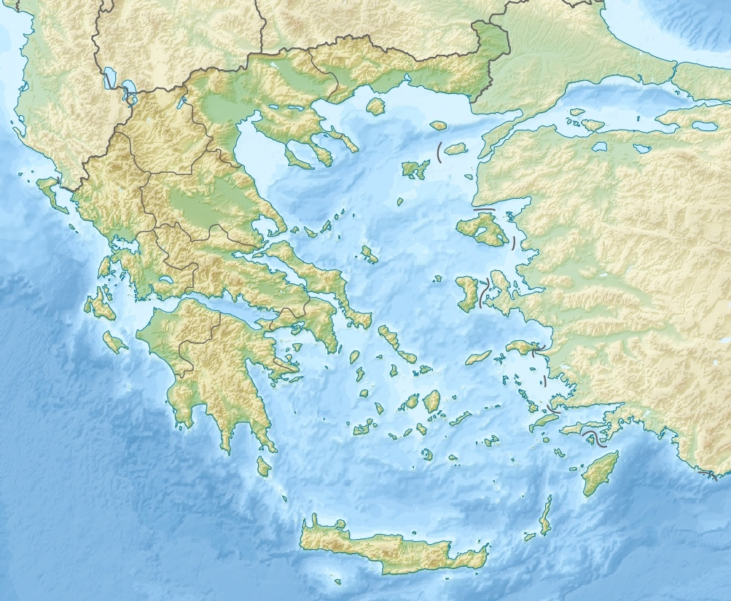
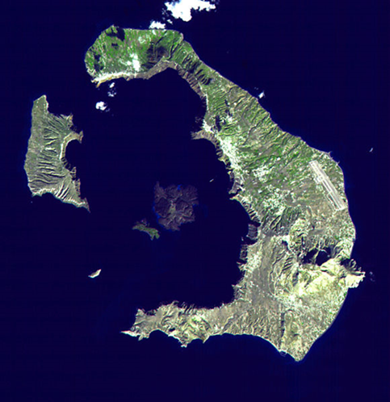
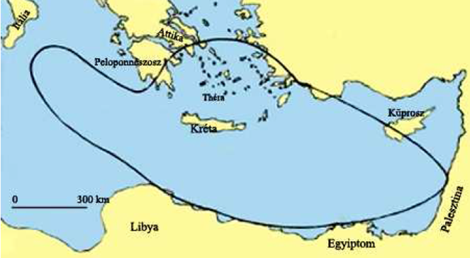
Krétai (minószi) civilizáció
30–12. század
Erős keleti hatás
Kréta
Thérai vulkánkitörés 1500 körül >>
https://youtu.be/4vbTojbqDCg?si=X_dR4hSeVsPg4gyn
Théra (Szantorini)
A mükénéi görögök a 15. században meghódítják Krétát

Slide 11
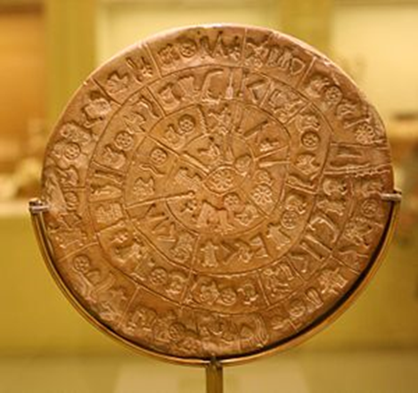
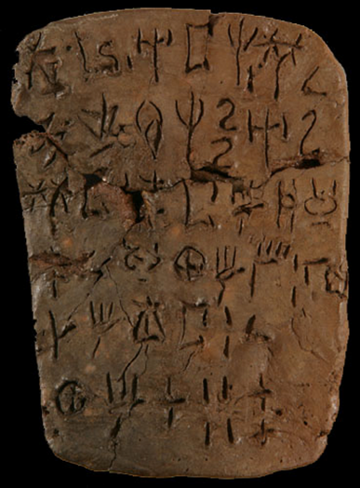
A források
Prehistorikus korszak
régészeti leletek
mítoszok
nyelvészet
más civilizációkkal való összehasonlítás
piktografikus (vagy hieroglif)
phaisztoszi agyagkorong
A nép etnikuma és nyelve ismeretlen
Linearis A

Slide 12
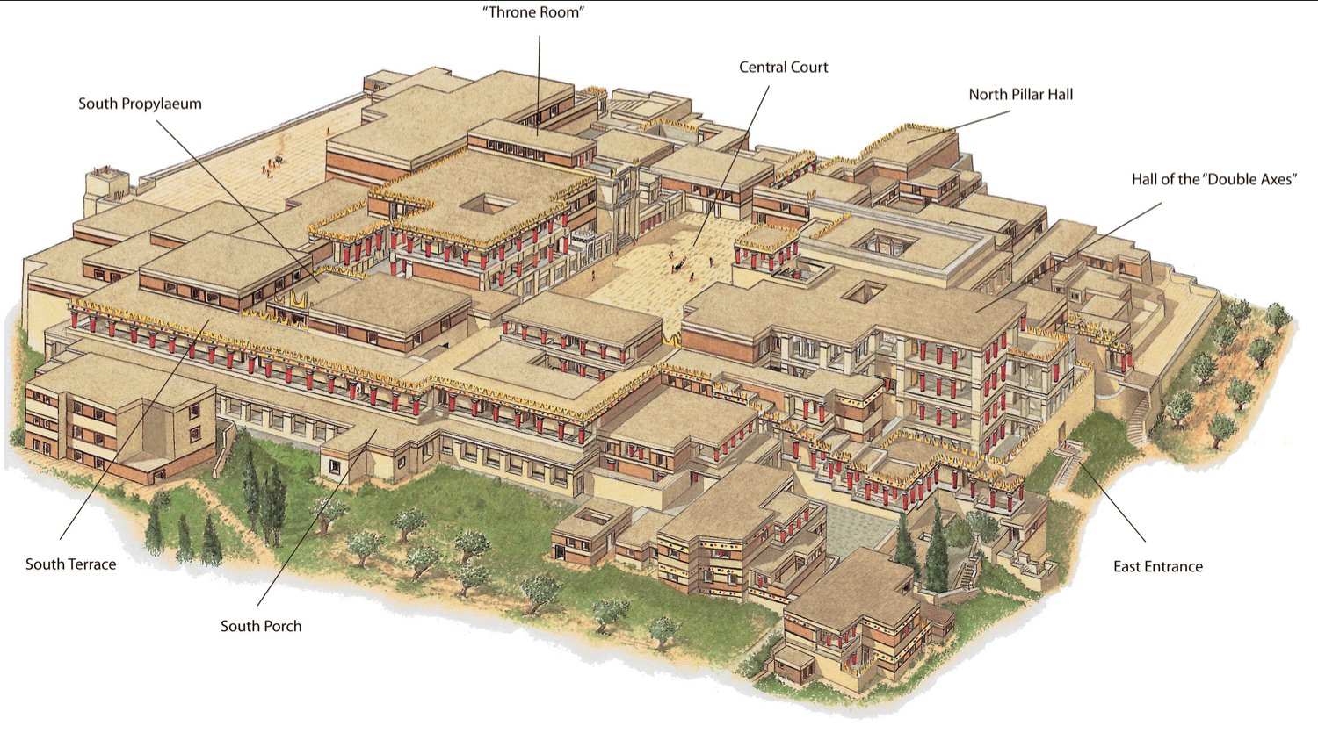
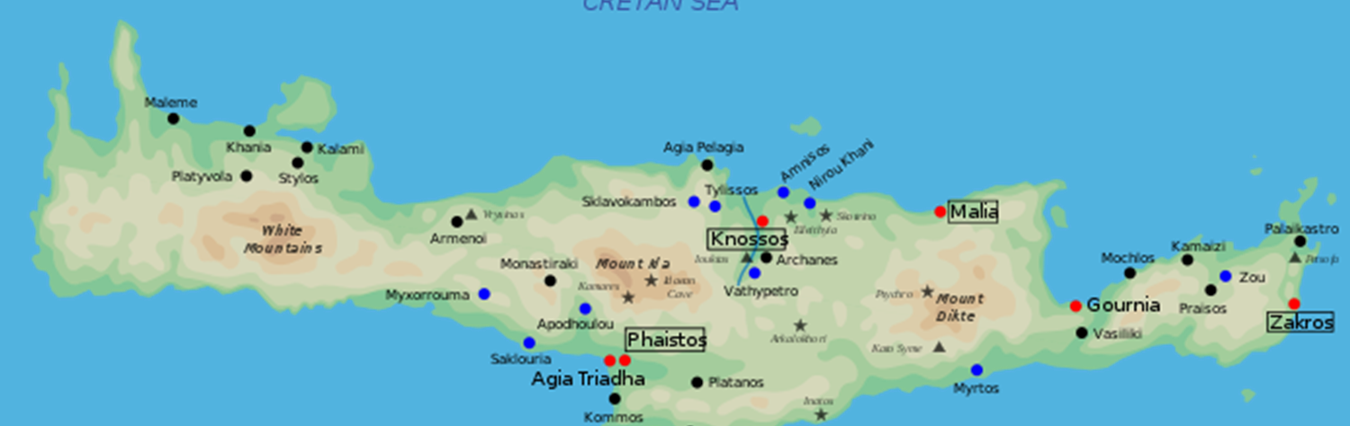
A paloták központi szerepe
Knosszosz
A konosszoszi palota
Arthur Evans (1851-1941) tárta fel és restaurálta
Háromszáz helyiség, bonyolult szerkezet
Szennyvízcsatorna, vízvezeték, fürdők, több helyiségben folyó víz
Központi udvar – Trónterem - Szakrális funkciójú termek - Az elit rezidenciái - Műhelyek és raktárak

Slide 13
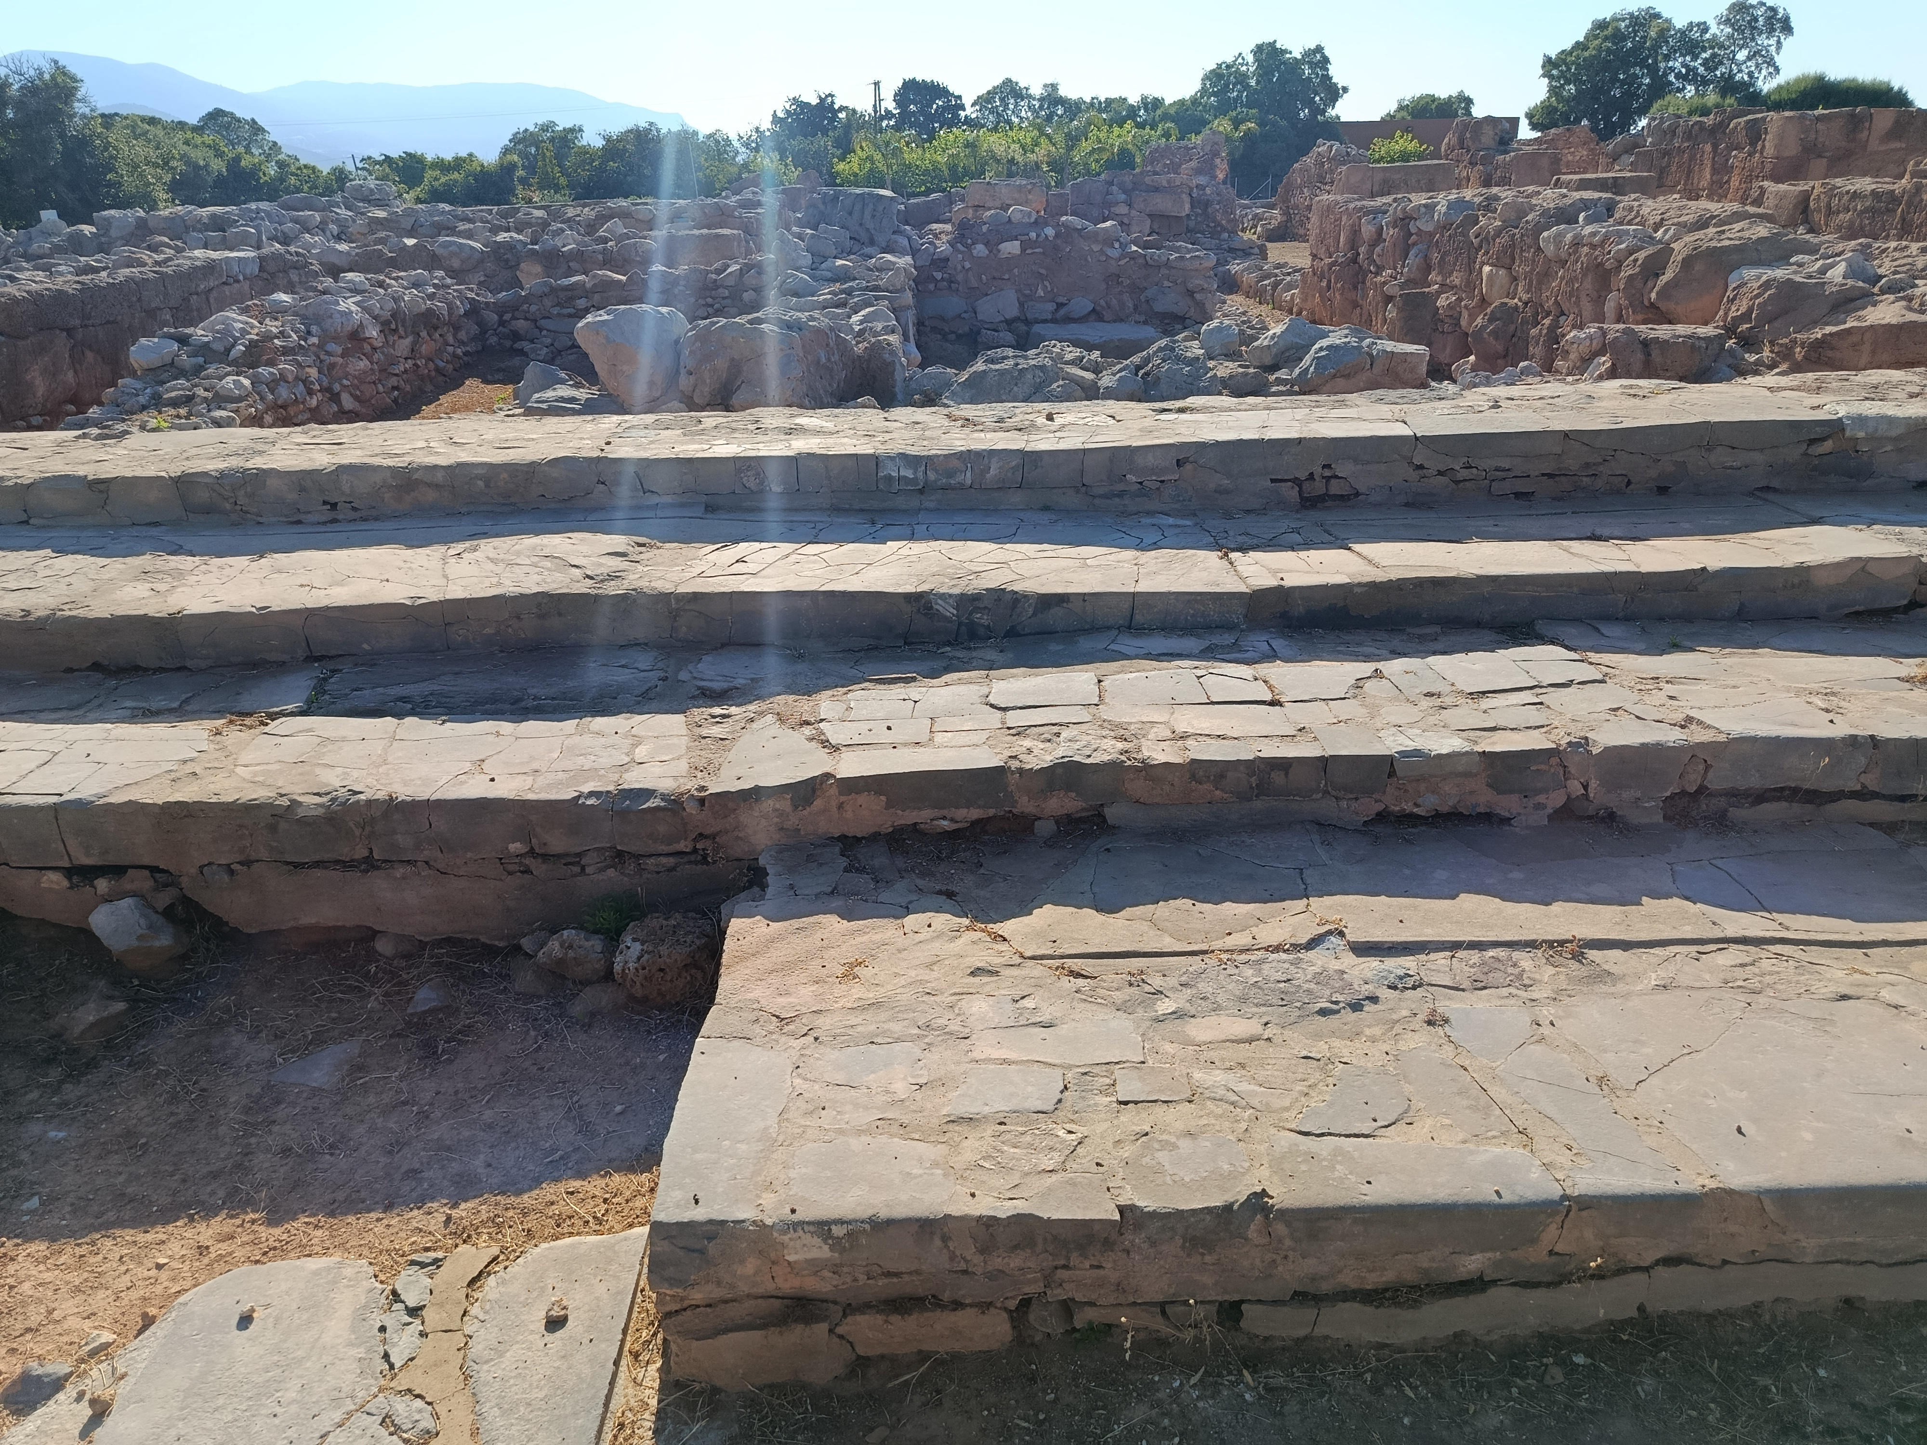
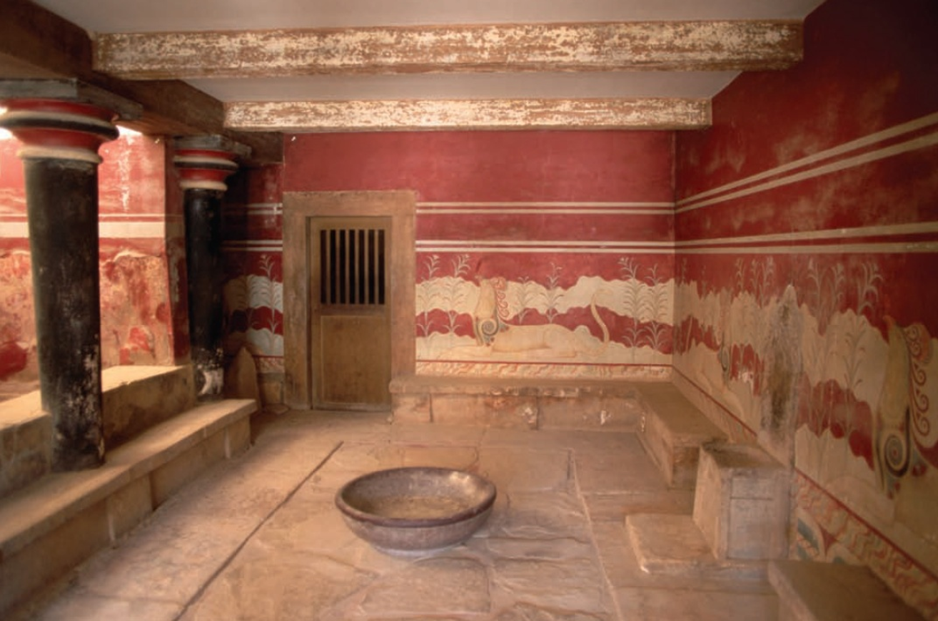
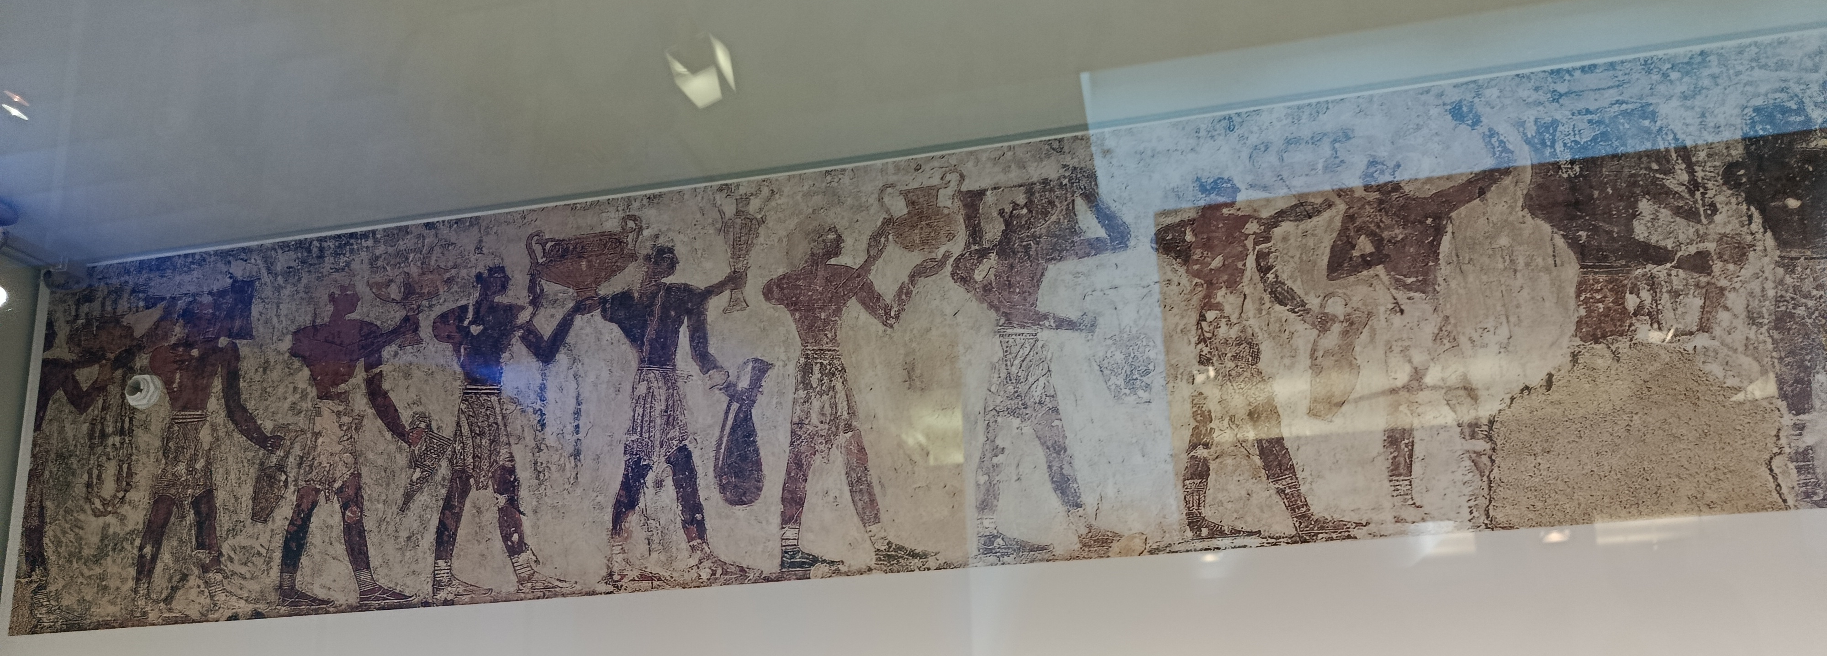
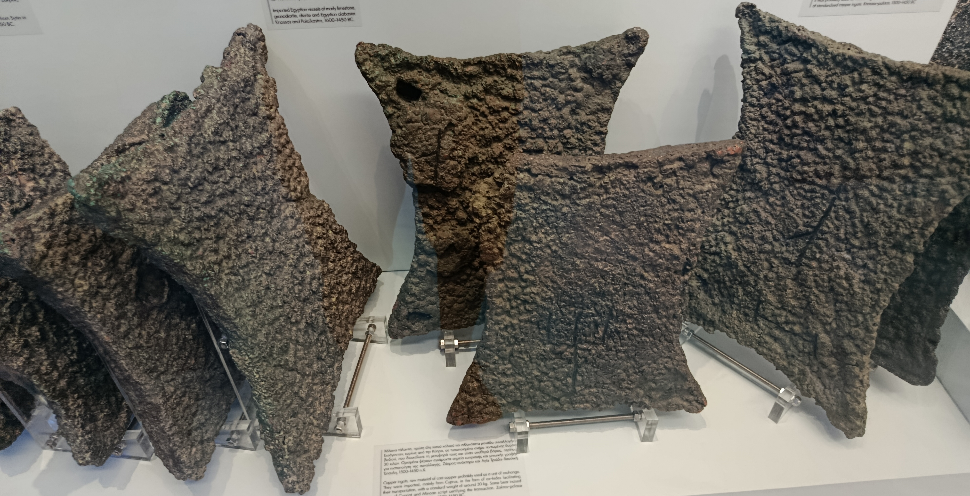

Slide 14
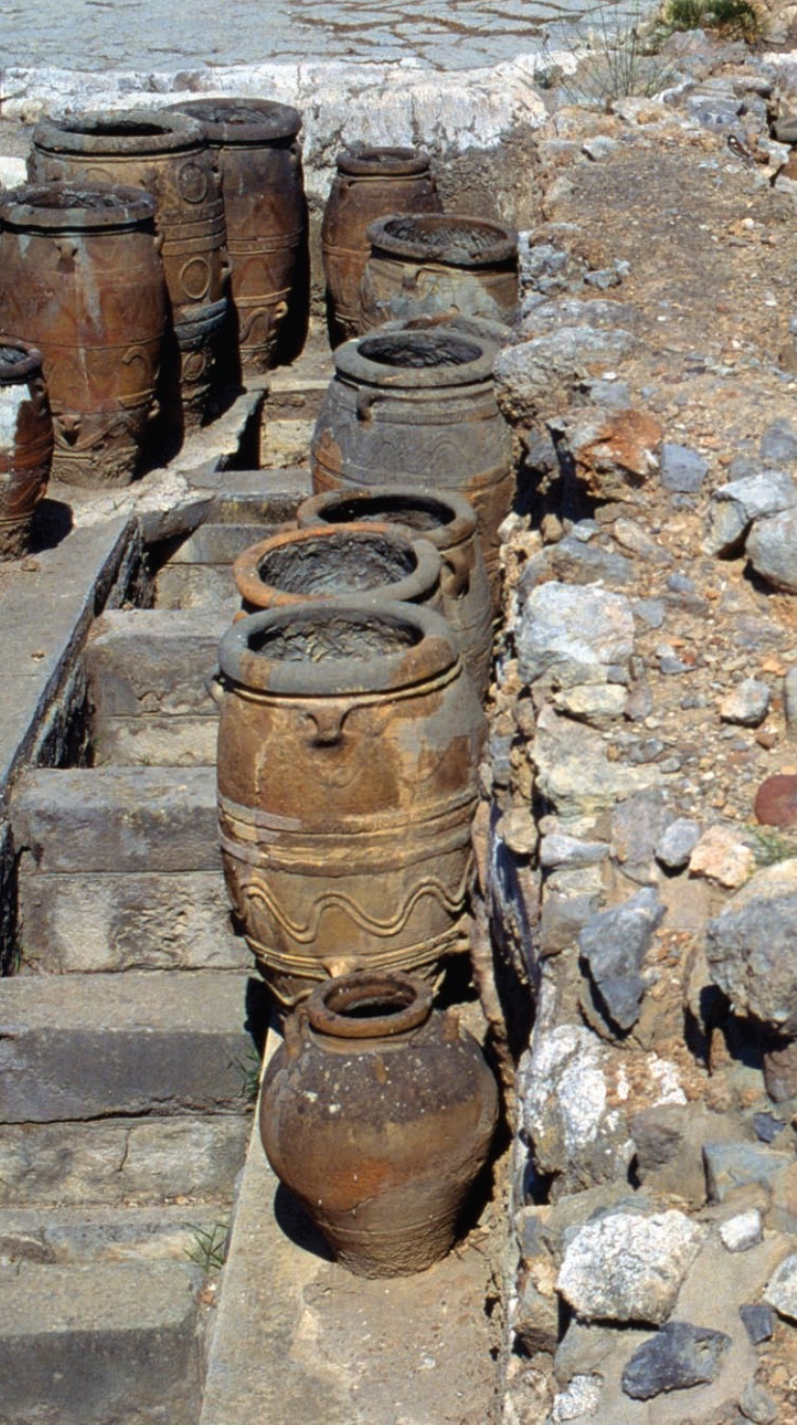
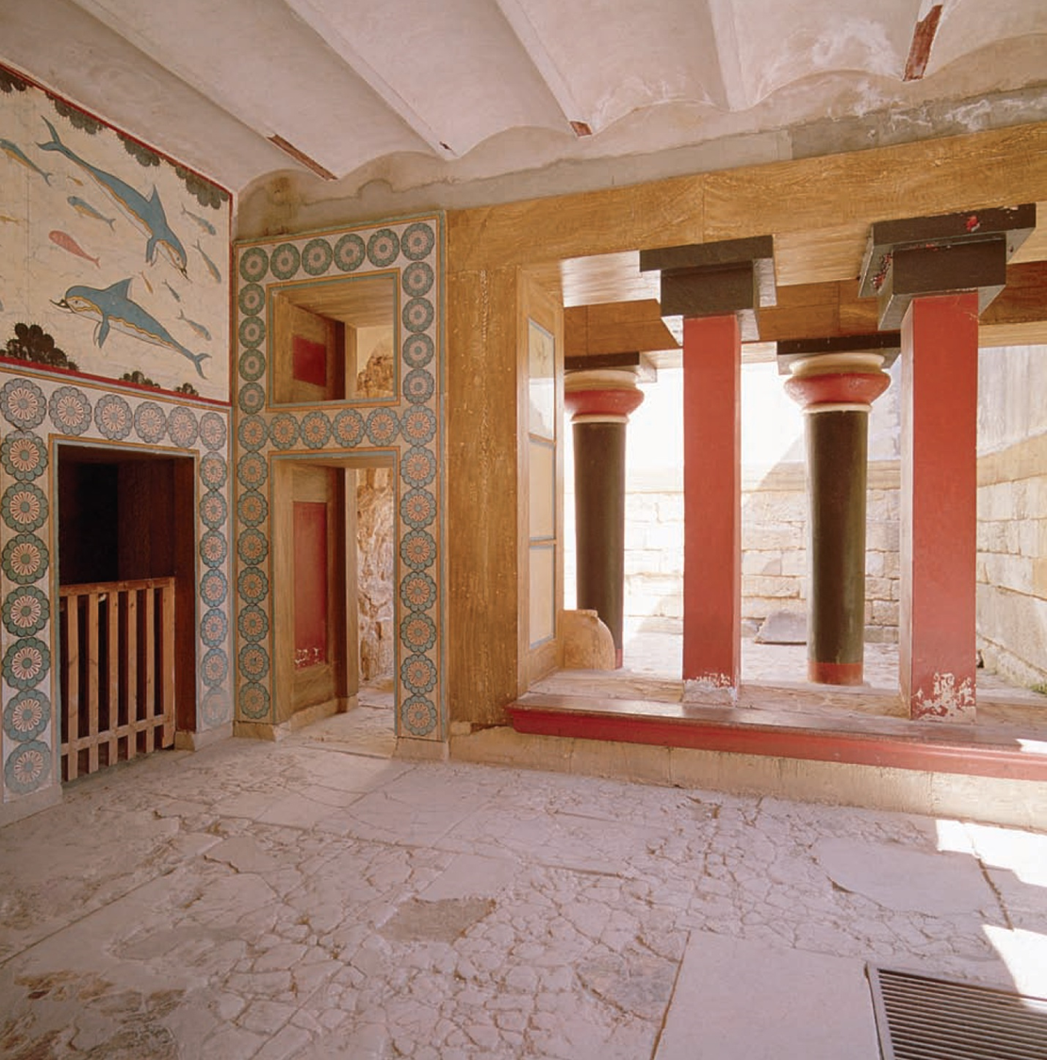
Palotagazdaság (redisztribúció)
Pithoszok
(munkabér a kézműveseknek, udvar szükségletei, tartalék)
Kereskedelmi vezető szerep
réz, ón, luxuscikkek (a bronz fontossága!)
<> olaj, bor, illatszerek, agyag-, kő-, fémedények, szövetek, fa

Slide 15
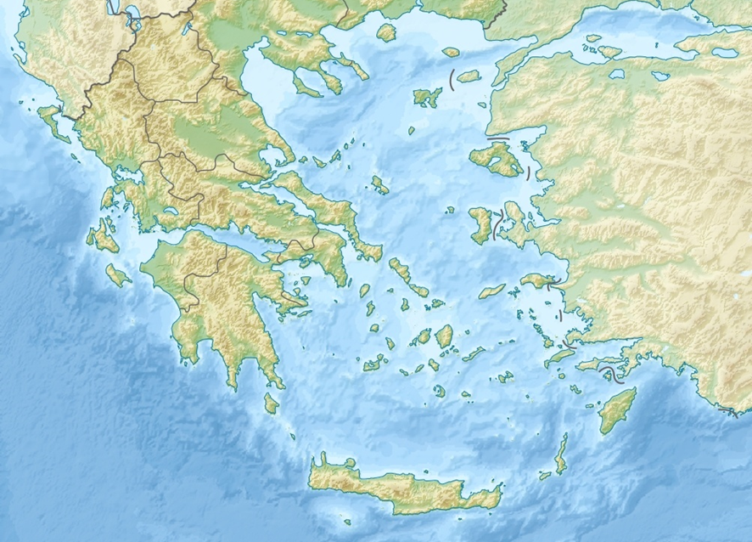
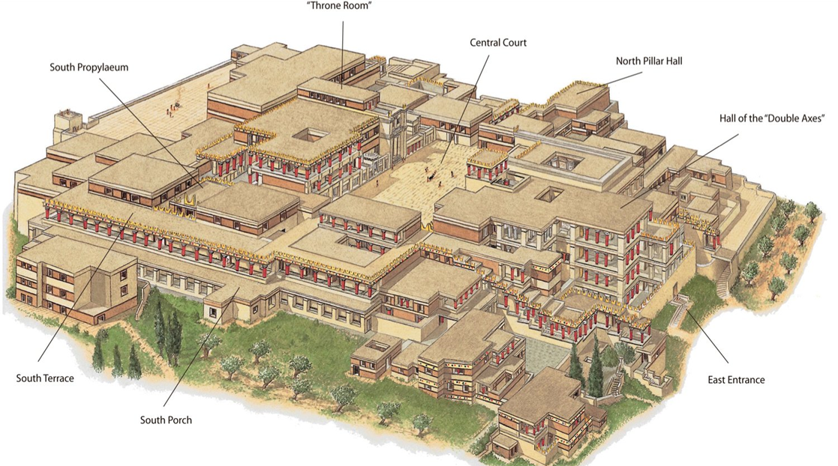
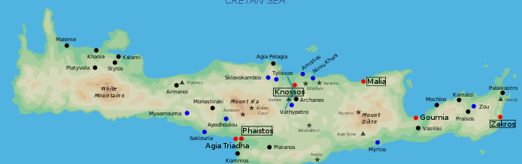
Politikai viszonyok
1. A krétai városok egy politikai szervezetben – vezetőjük Knosszosz (<< falak, háborús ábrázolások hiánya; Iliasz)
2. Thalasszokratia (<< mítoszok; régészet)

Slide 16
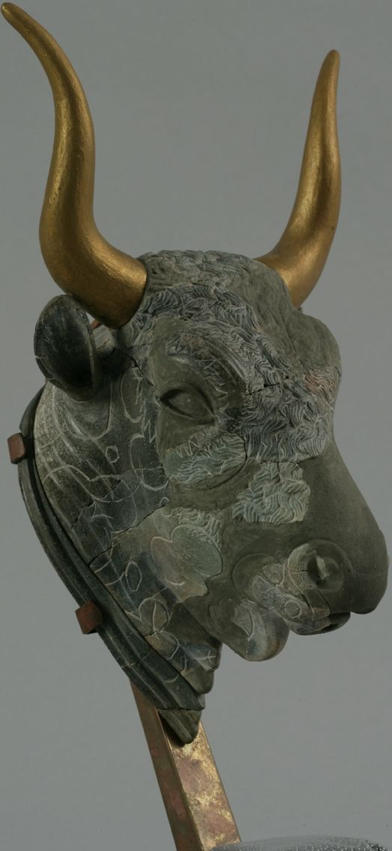
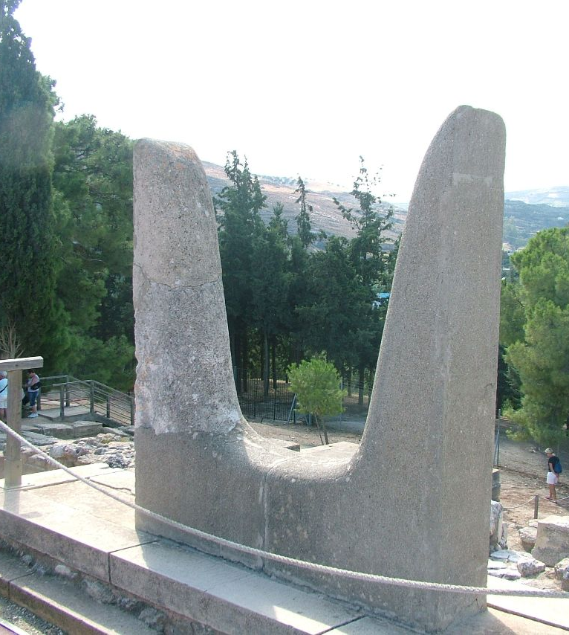
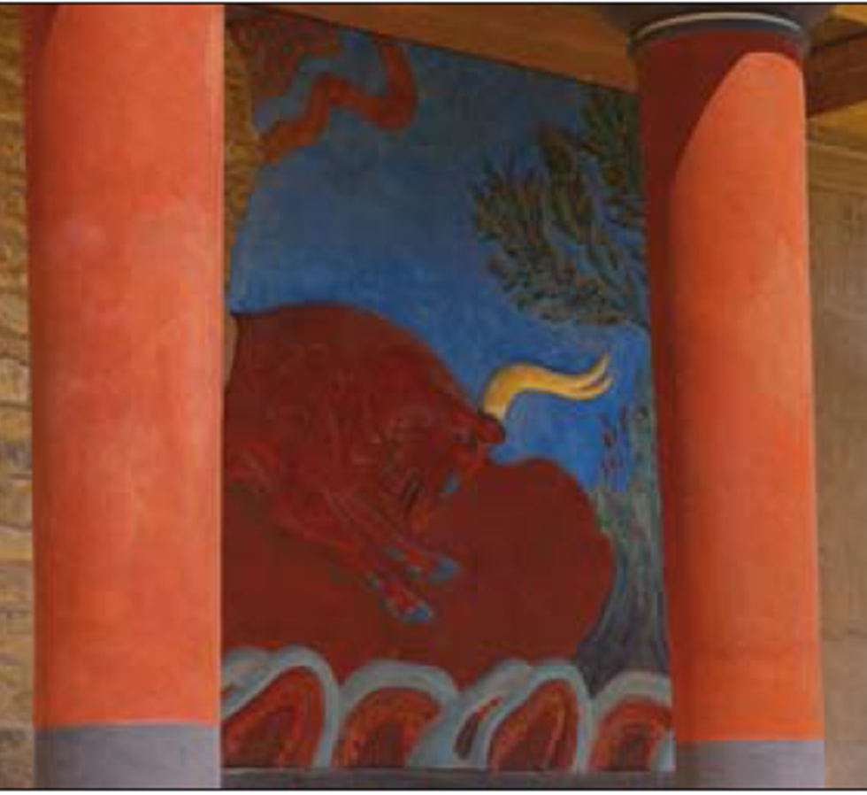
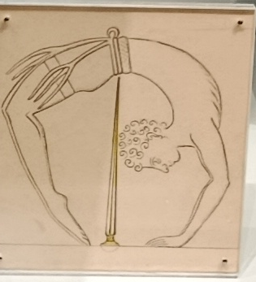
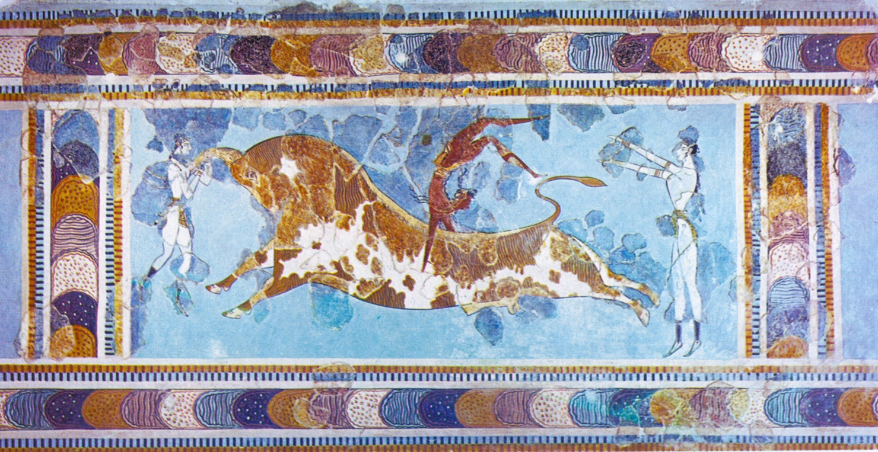
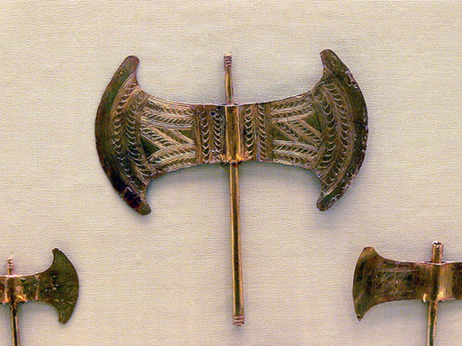
VALLÁS
Bikakultusz
(emberáldozat is)
rhüton
labrüsz

Slide 17
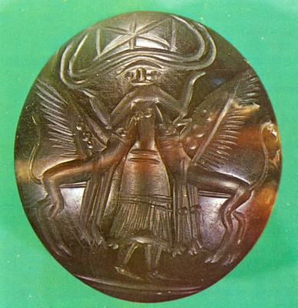
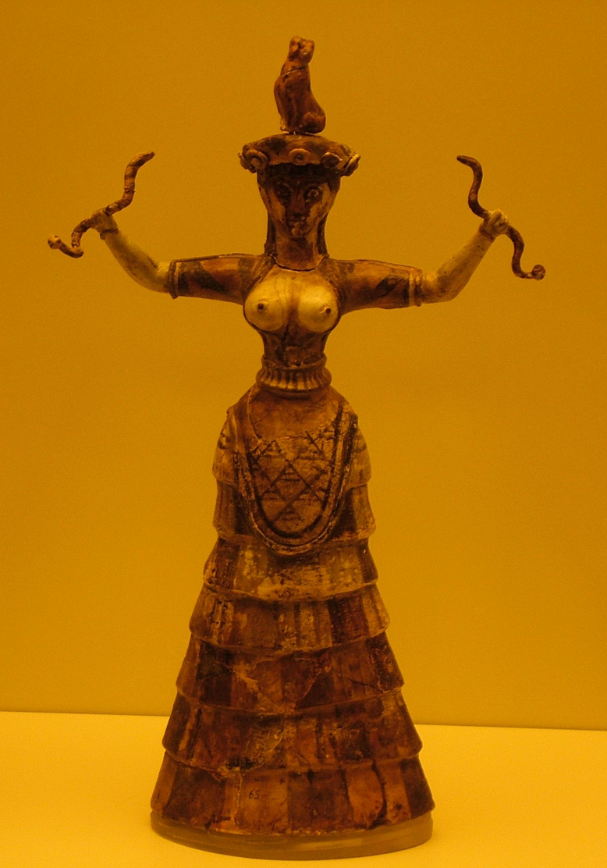
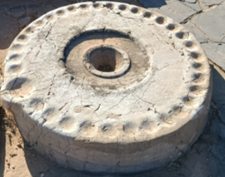
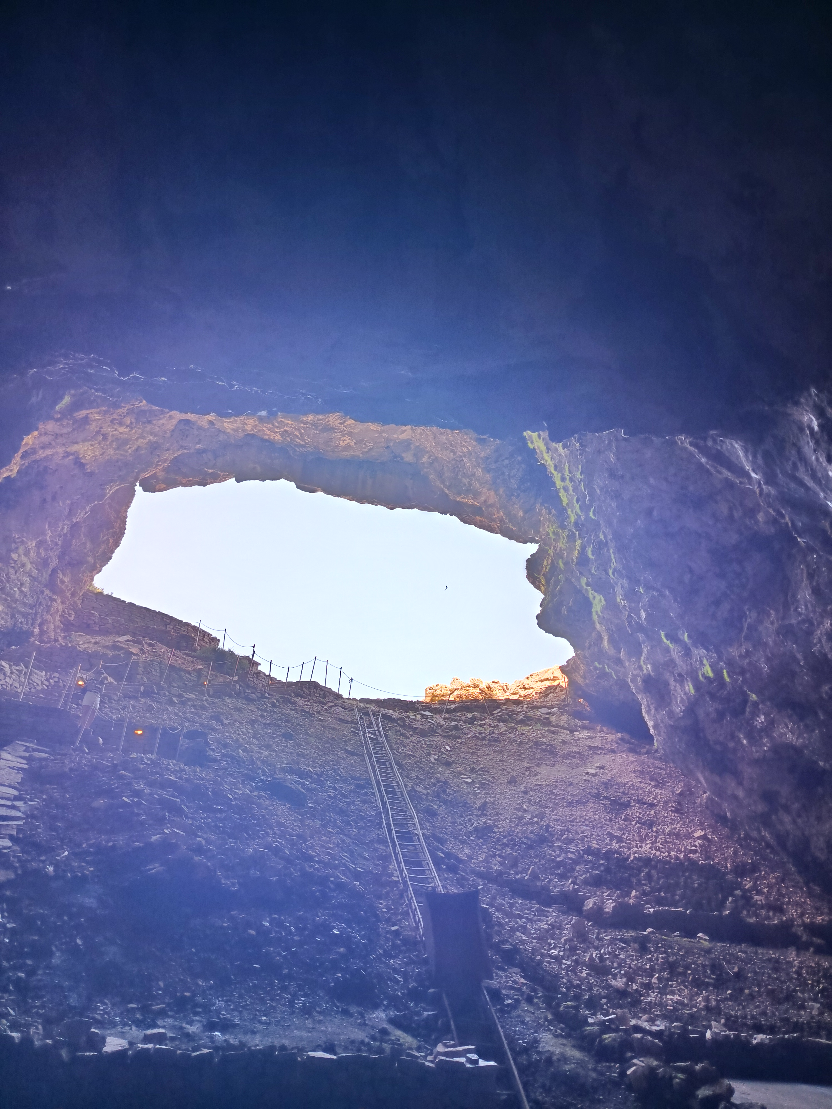
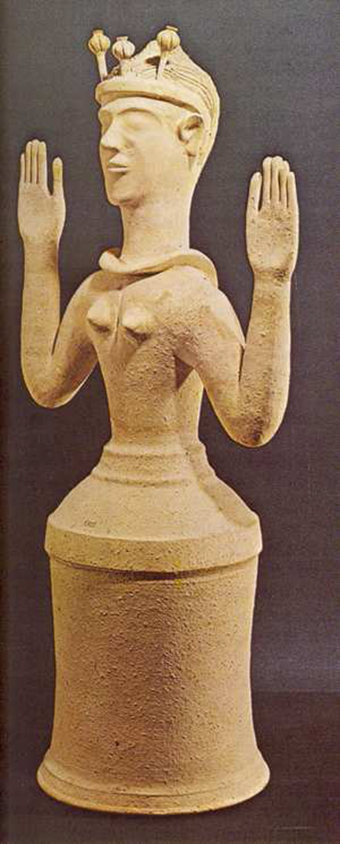
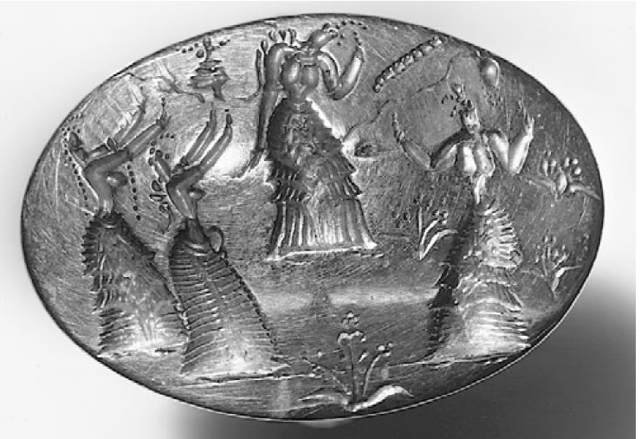
Vésett pecsételőkő Knosszoszból
kernosz
Az Ida-hegyi barlang
A „kígyós istennő”
Aranygyűrű Knosszoszból
Nők egy istennőt tisztelnek

Slide 18
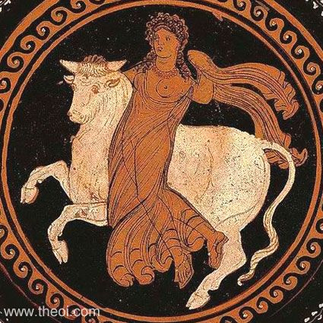
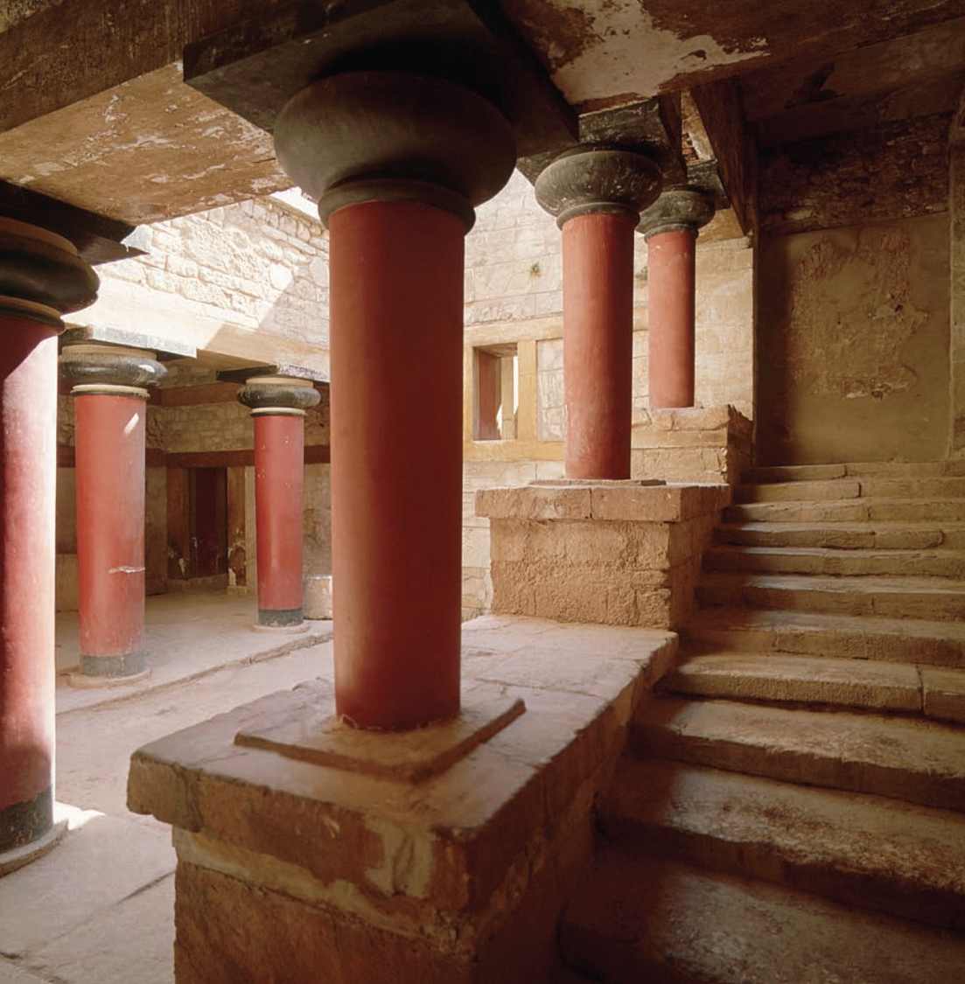
MÍTOSZOK
Európa a bikával (Zeusszal)
>> Minósz
Neje:
Pasziphae
Gyerekei:
Ariadné
Phaidra
Minotaurusz

Slide 19
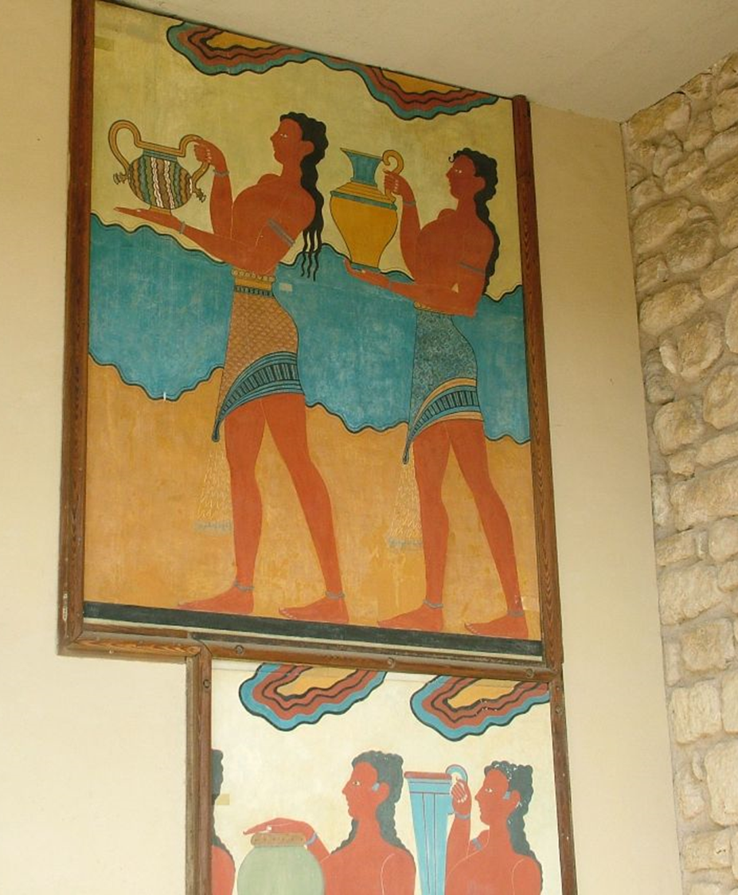
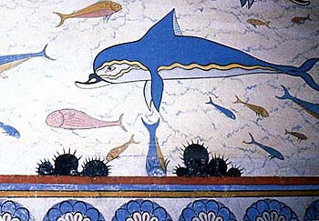
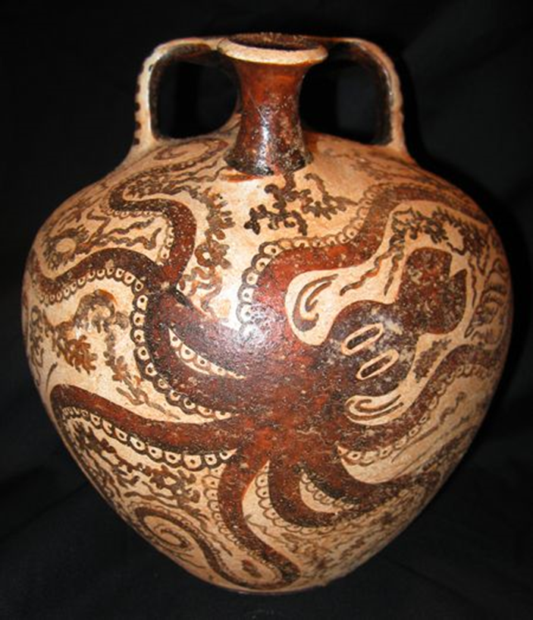
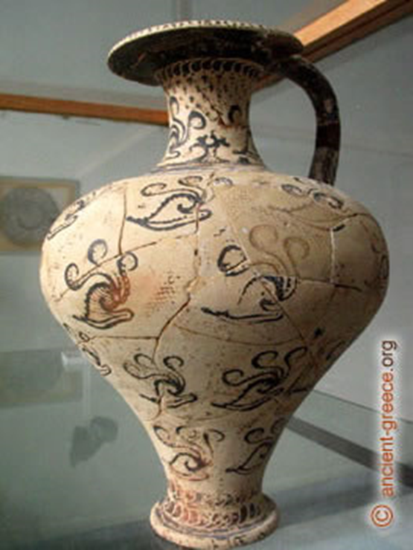
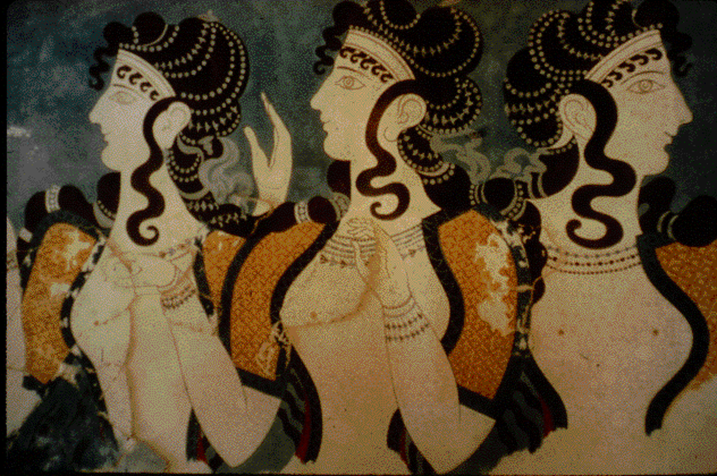
Művészet: természetábrázolás és közösségi események
A nők egyenrangúaknak tűnnek a férfiakkal

Slide 20
Mükénéi civilizáció (16-13. század)
A legfontosabb lelőhelyek
Iólkosz
A görögök 2000 körül vándoroltak be és összeolvadtak az őslakosokkal
Thébai
Athén
Tirünsz
Mükéné
Pülosz
A krétai kultúra döntő hatása
Knósszosz
Politikai széttagoltság

Slide 21
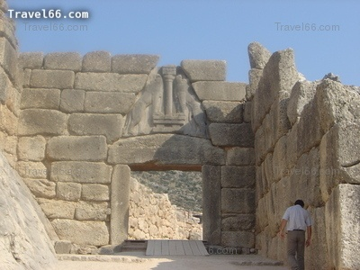
Az oroszlános kapu
Küklopikus falak a 13. századtól

Slide 22
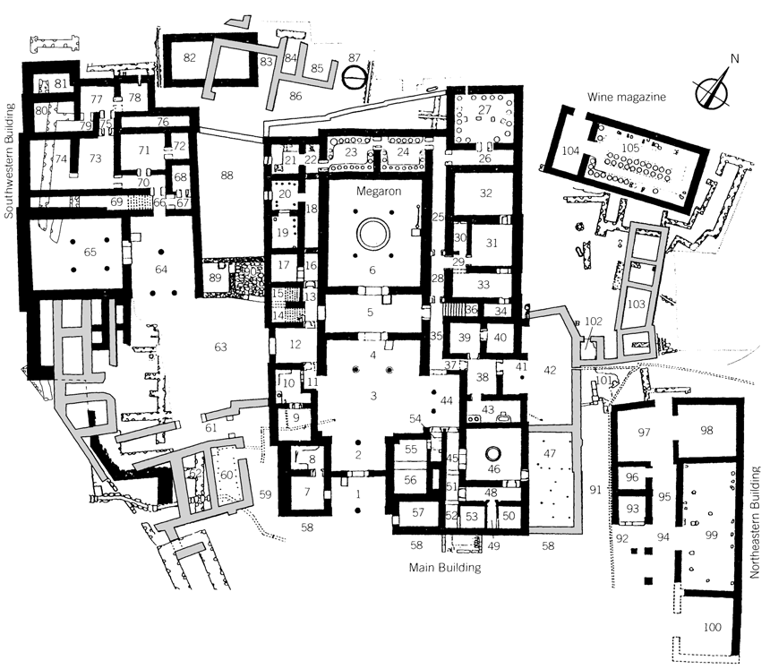
Pülosz
A paloták hasonlóak a krétaiakhoz
megaron

Slide 23
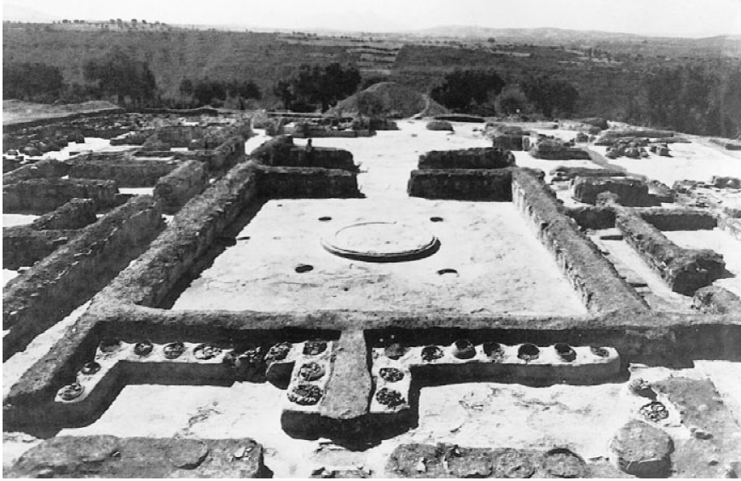
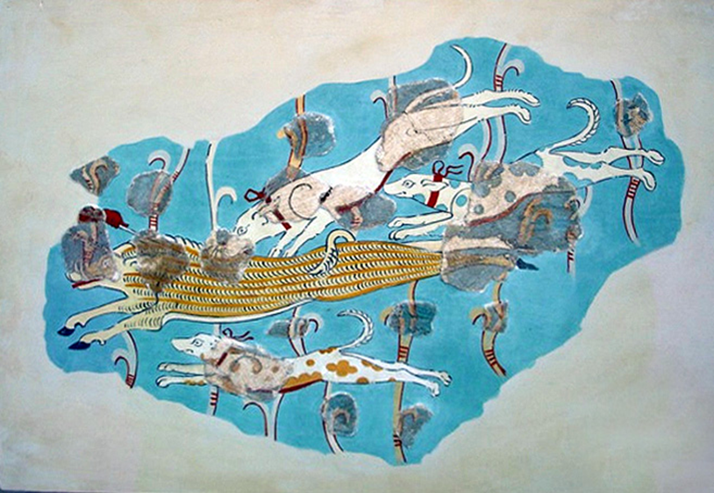
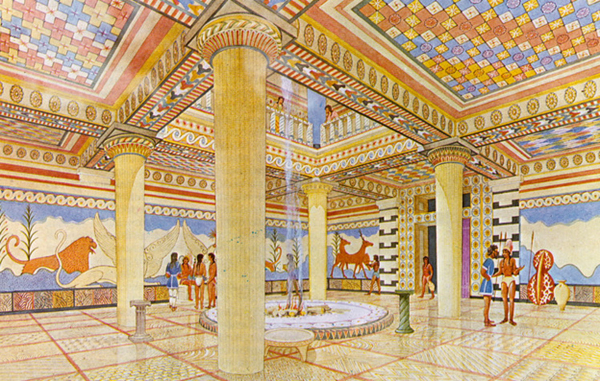
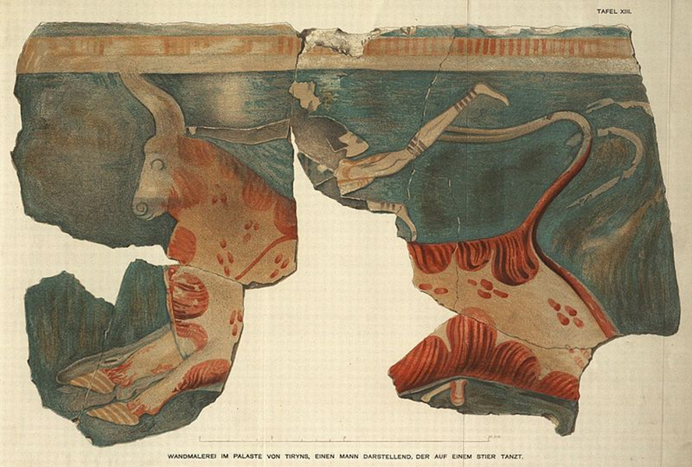
A püloszi palota megaronja
Freskó Tirünszből
Freskó Tirünszből

Slide 24
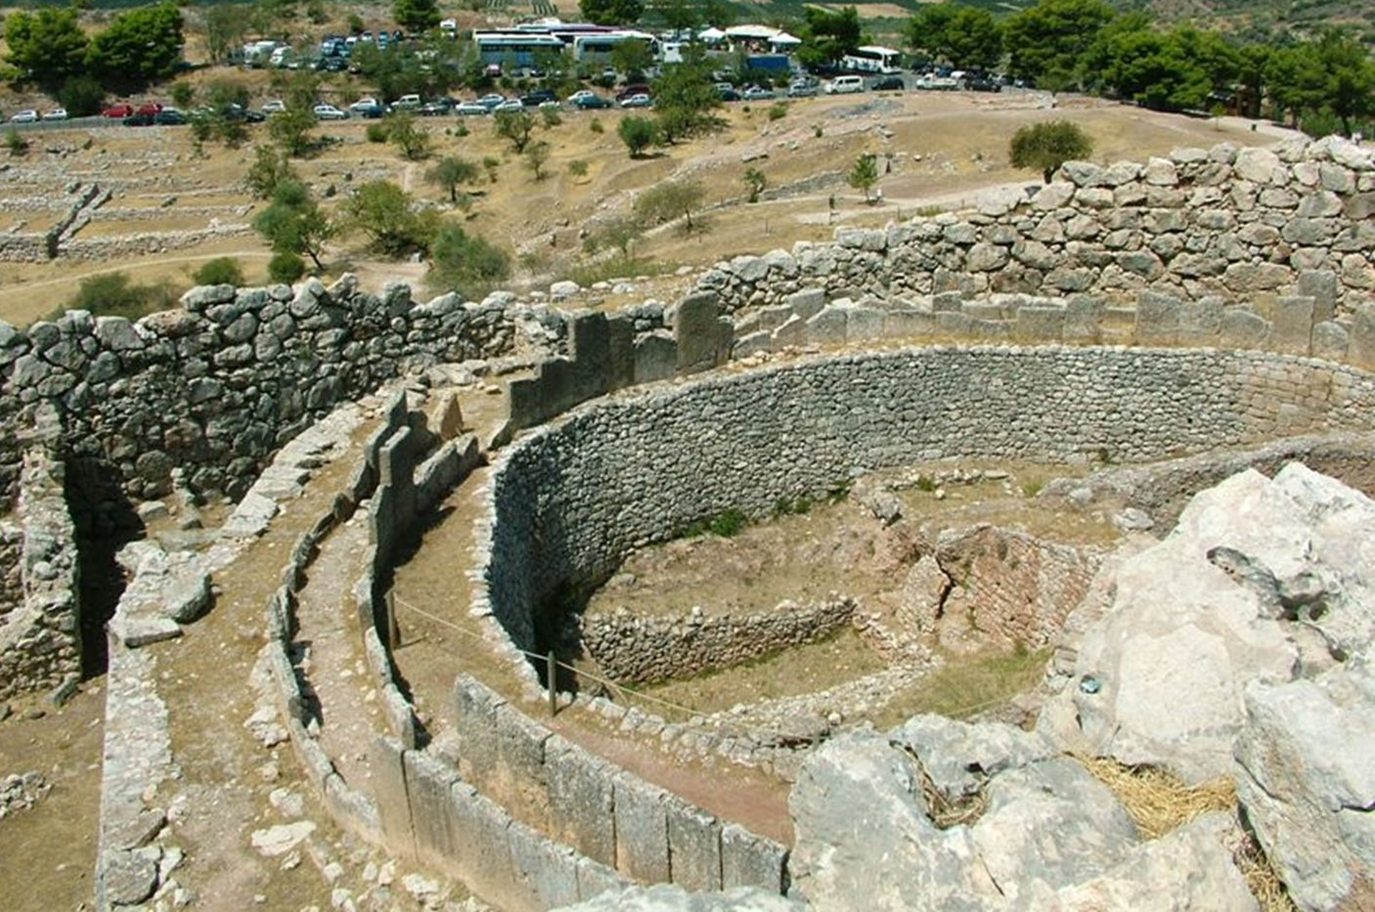
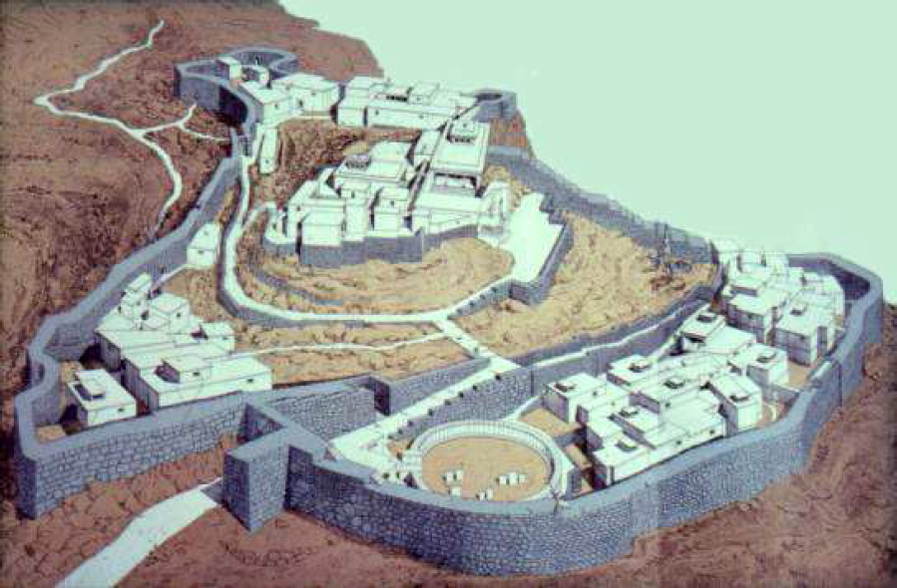
Mükéné
Aknasírok az A sírkörzetben (1600 körül)

Slide 25
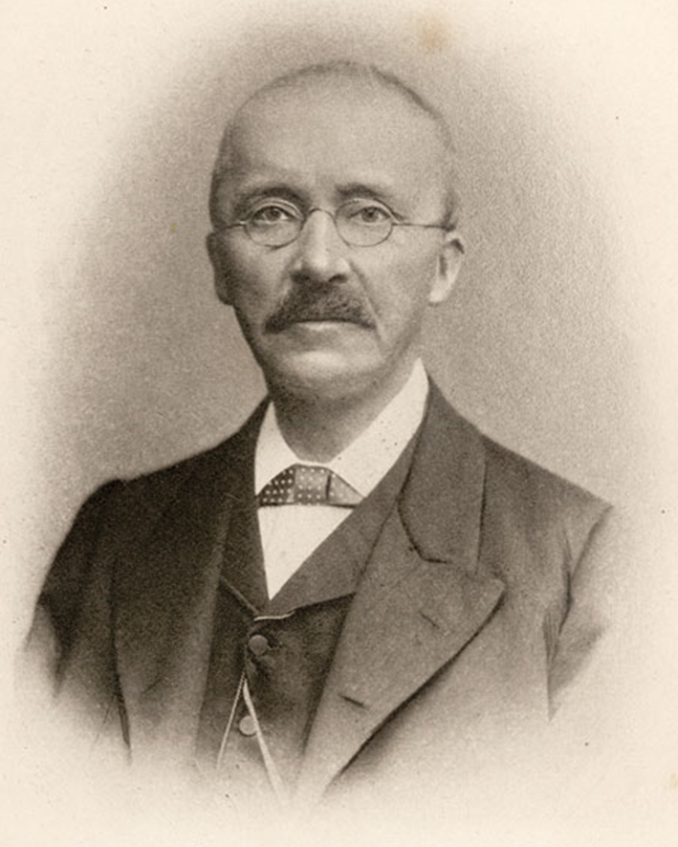
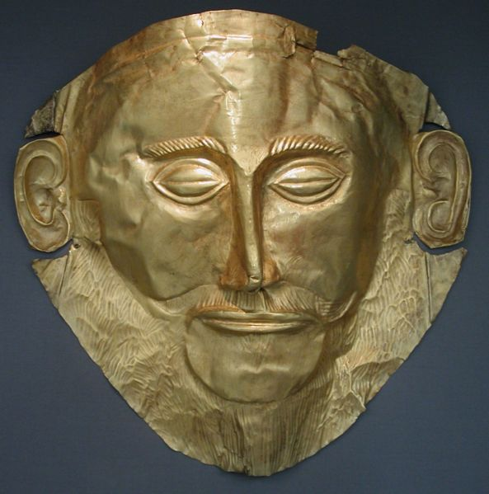
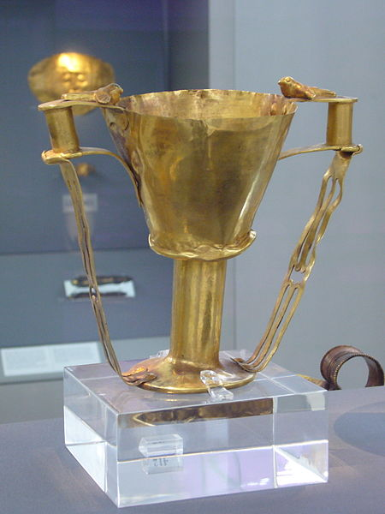
Heinrich Schliemann
(1822-1890)
„Agamemnón halotti maszkja”

Slide 26
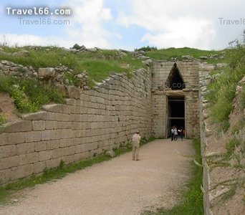
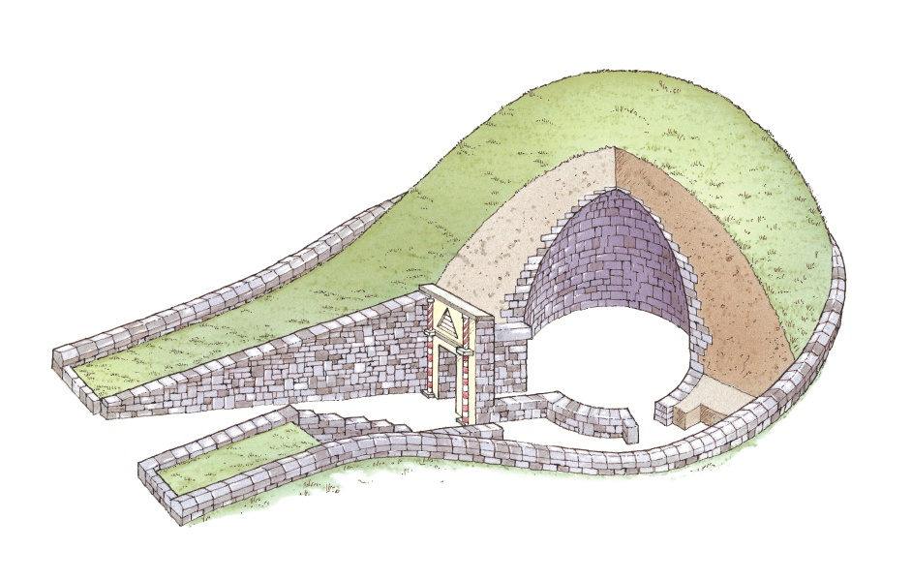
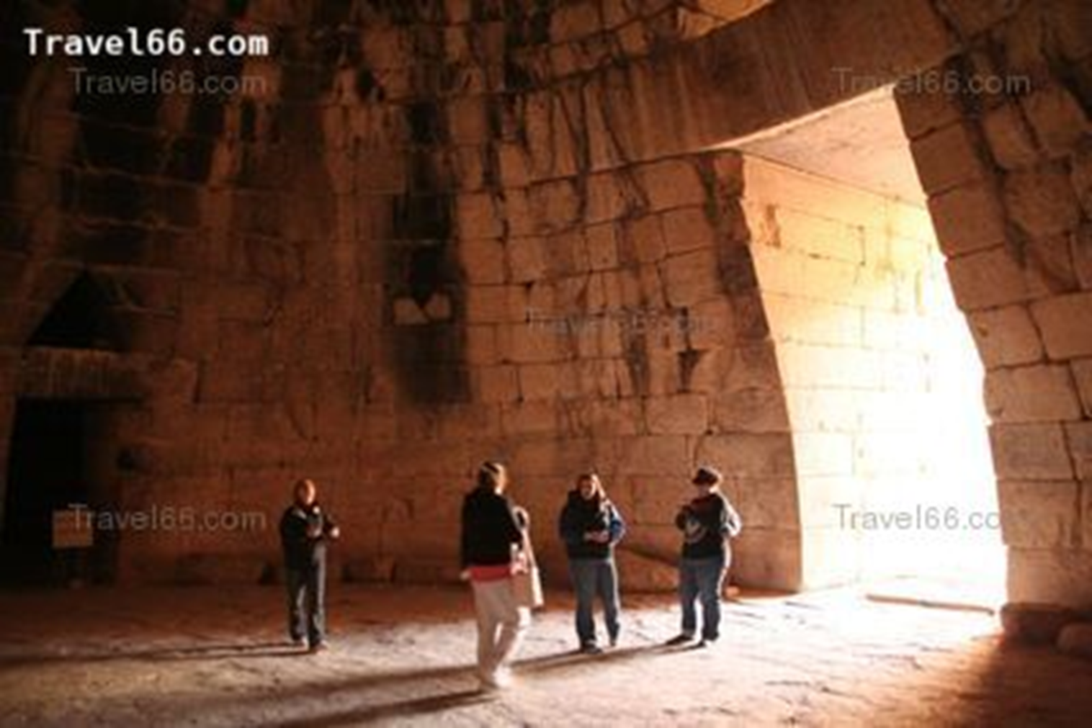
Álkupolasír (tholosz – 9 db)
„Atreusz kincsesháza”

Slide 27
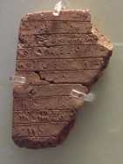


Linearis B táblák
Kb. 90 szótagjel és ideogramma
Michael Ventris 1952
15-13. századból, egy-egy évből

Slide 28
Társadalom, gazdaság, közigazgatás
A tábláknak köszönhetően tudunk különböző társadalmi csoportokról, földbirtok-kategóriákról
Az államirányítás különböző szintű vezetői:
Anax (wanax)
Lawagetasz
Baszileusz
Palotagazdaság

Slide 29





Istenszobrok Mükénéből
(Nagy szobrok és templomok nincsenek)
Vallás és művészet
Nemcsak egy istenanya, hanem a történelmi korok istenei is
(táblák alapján)
A mükénéi „harcos váza”
Tőr a 16. századból
Mükénéi vázák
- Erős krétai hatás

Slide 30

A mükénéi civilizáció bukása
Több ok közrejátszott
Természeti katasztrófák
A tengeri népek vándorlása
  III. Ramszesz medinet-habui templomának felirata (1175:) danaoszok, akhájok, filiszteusok, szikulok, szardanoszok, müszök, etruszkok.
  Lehetetlenné tették a kereskedelmet >> Válság
  >> háborúk és belső viszályok >> csaknem teljes pusztulás

Slide 31

Trója
A háború 1200 körül

Slide 32

Hisarlik az ásatások helyszíne
Schliemann: a II. réteg a trójai háború rétege
Dörpfeld: VI. réteg a homéroszi Trója (13. század közepén a pusztulása)
Blegen: VIIa (12. század elején a pusztulása)

Slide 33


A Priamosz-kincs részlete – valójában a 3. évezred közepéről: a Puskin Múzeumban

